Slide 1
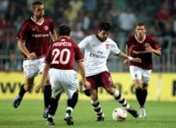
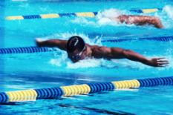
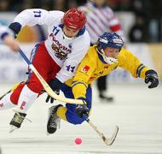
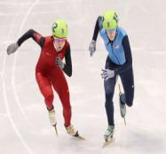
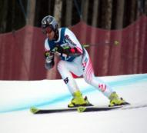
ПРОЕКТ
«Виды спорта»

Slide 2
Цель проекта:
сохранение и укрепление здоровья детей
повышение работоспособности детей через организацию подвижных игр и игр с элементами спорта
формирование основ здорового образа жизни у дошкольников с нарушением слуха
привлечение родителей к совместной активной деятельности в вопросах физического воспитания

Slide 3
Тип проекта:
творческий, открытый в КУ «НС(К) ОШ I, II вида» и за её пределами, фронтальный
Время проекта: долгосрочный (сентябрь –апрель)
Вид: детско-родительский
Участники проекта: дети дошк.группы 4 –го года обучения, воспитатели группы, сурдопедагог, родители.

Slide 4
Задачи:
Познакомить детей с разными видами спорта
Развивать положительную мотивацию к занятиям спортом, здоровому образу жизни
Расширять двигательные возможности ребенка за счет освоения новых доступных движений
Познакомить с новыми словами по теме спорта (чемпион, медаль, стадион и т.д.)
Привлечь родителей к совместной активной деятельности в вопросах физического воспитания

Slide 5
Предполагаемые результаты:
Сохранение и укрепление здоровья детей
Правильное физическое развитие детского организма
Сформированность гигиенической культуры у детей, наличие потребности в здоровом образе жизни и возможностей его обеспечения
Повышение теоретического уровня и профессионализма педагогов
Повышение компетентности родителей в вопросах физического развития и здоровья детей
Активное участие родителей в жизнедеятельности ДОУ

Slide 6
Выход продукции:
Консультация «Витаминный календарь» (в уголок для родителей)
Занятия по ознакомлению с окружающим миром «Формирование культурно-гигиенических навыков у детей», «Части тела»
Анкетирование родителей
Детско-родительские соревнования «Ловкие, сильные, смелые»
Открытое мероприятие «Здоровье в порядке - спасибо зарядке» (для родителей)
Экскурсия в спортивный комплекс города «Триумф»
Альбом « Подвижные игры народов России»
Презентация проектов родителями и педагогами на родительском собрании

Slide 7
Этапы работы:
Подготовительный
Разработка проекта,планирование работы с детьми, родителями и педагогами
Практический
Занятия по ознакомлению с окружающим; беседы с детьми и родителями; игровая деятельность; физкультурные занятия; прогулки с включением подвижных игр; пальчиковая гимнастика (ежедневно во время режимных моментов) ; зрительная, дыхательная гимнастика на соответствующих занятиях; оздоровительная гимнастика после дневного сна (ежедневно) ; физкультминутки и паузы (на малоподвижных занятиях, ежедневно) ; эмоциональные разрядки, релаксация; ходьба по массажным коврикам, ; экскурии в спортивные комплексы города
Аналитический
Презентация своих проектов родителями и педагогами на родительском собрании

Slide 8
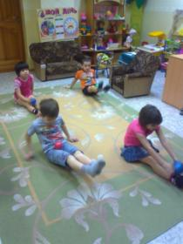
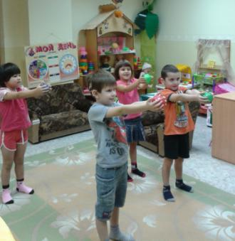
Утренняя гимнастика
Будем мы всегда здоровы, И спросите у любого, Физкультурой нам не лень Заниматься каждый день!

Slide 9
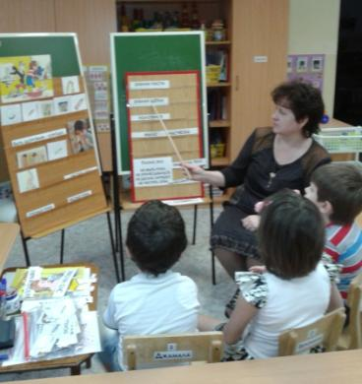
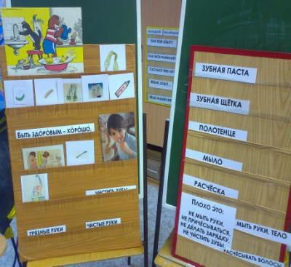
Занятие из серии «Здоровье»

Slide 10
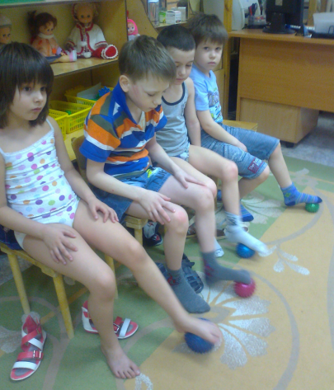
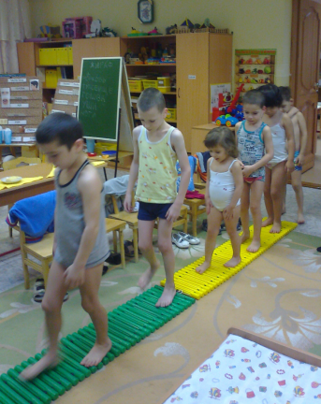
Закаливание, профилактика плоскостопия

Slide 11
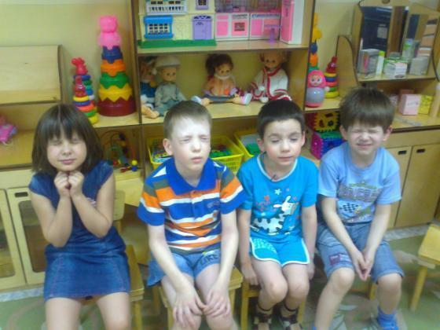
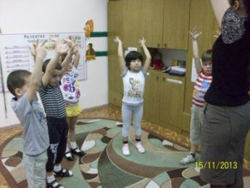
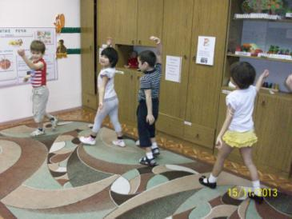
Гимнастика для глаз, физминутки

Slide 12
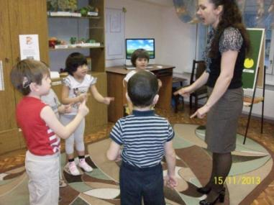
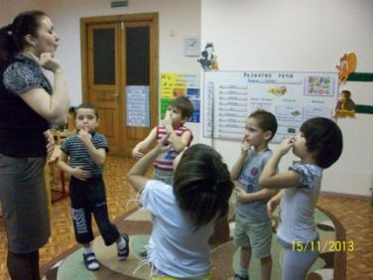
Дыхательная гимнастика

Slide 13
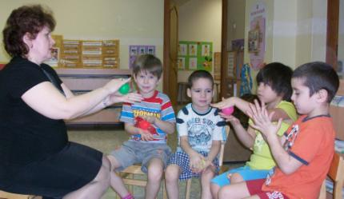
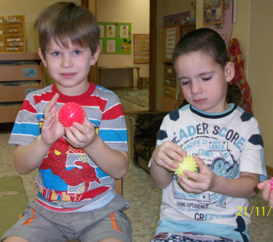
Пальчиковая гимнастика

Slide 14
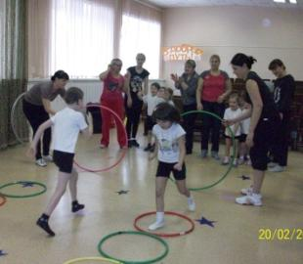
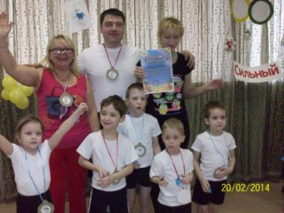
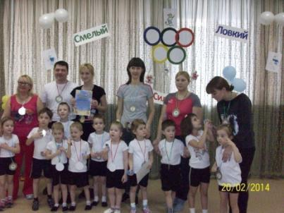
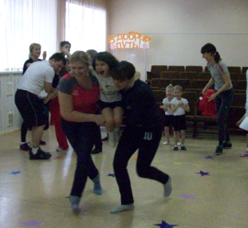
Праздник спорта и здоровья
«Ловкие, сильные, смелые»

Slide 15
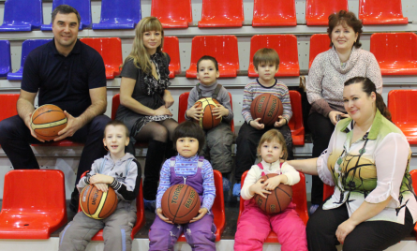
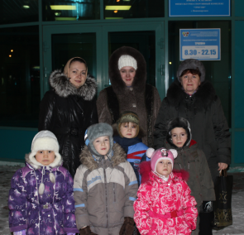
Экскурсия в спортивный комплекс «Триумф»

Slide 16
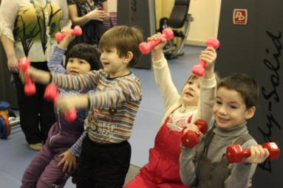
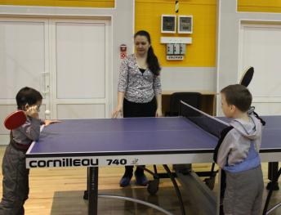
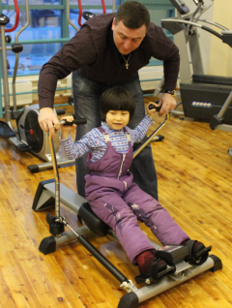
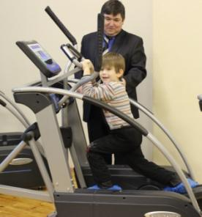

Slide 17
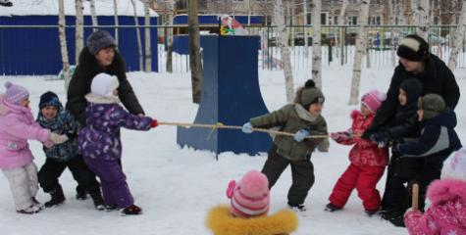
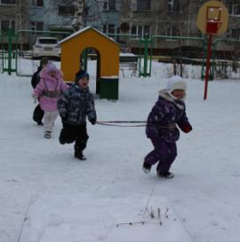
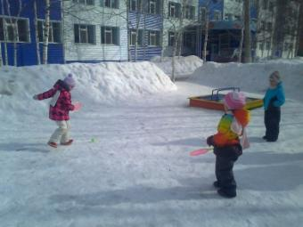
Спортивные игры на прогулке

Slide 18
СПАСИБО ЗА ВНИМАНИЕ!
Презентацию подготовила воспитатель КОУ НШООВЗ №1 Огирева Л.В.

